Slide 2
امام نماد انقلاب است و این کشور بدون موتور پرقدرت انقلاب، به هدف های خود، به آرمانهای خود دست نخواهد یافت
بیانات امام خامنه ای در حرم امام (ره)
14 خرداد

Slide 3
سرفصل های شباهت امام (ره) به امیرالمومنین (ع) سرفصل اول
خصوصیات متضاد در امیرالمومنین
صلابت، ایستادگی، شدت
لطافت، صفا، رقت

Slide 4
صلابت
حرکت نا به حق
صلابت در برابر
ظلم
ظالم
انحراف از راه
طغیانگری
اغواگری

Slide 5
لطافت و رقت
لطافت در مقام مواجهه با
محرومان
ذکر ویاد الهی
مستضعفین
ضعفا
مظلومین

Slide 6
مصادیق صلابت امیرالمومنین علیه السلام
صلابت در برابر معاویه وقتی مشورت دادند که مدتی صبر کنید ومعاویه را از استانداری شام عزل نکنید، زیر بار نرفت.
صلابت در مقابل آن دو صحابه قدیمی وموجه و بسیار آبرومند که توقعاتی داشتند و چیزهایی می خواستند که به نظر ایشان نابه حق بود.
صلابت در برابر خوارج که مدعی اسلام بودند و در مقابل ایشان ایستادند در مقابل کج روی ها و کج فهمی های اینها در نهایت استحکام و صلابت

Slide 7
صلابت در امام (ره)
استحکام و ایستادگی در برابر
شاگرد قدیمی
ستمگران
فتنه های درونی
رژیم طاغوت
امریکا
صدام متجاوز
تهدیدها

Slide 8
مصادیقی از رقت و لطافت
رقت و لطافت امام (ره)
رقت و لطافت امیرالمومنین علیه السلام
پیغامی از شهید و چشمان پر اشک
داستان رفتن به خانه همسر شهید و بازی کردن با فرزندان شهید
تاثر در مقابل پیغام ارادت مادر شهید
ماجرای حمله به استان انبار عراق

Slide 9
سرفصل دوم
قوی، مقتدر، قدرتمند و در عین حال مظلوم و پیروز نهایی
فکر قوی
بازوی قوی
اراده قوی
مدیریت قوی
انسان قوی و مقتدر
زبان قوی

Slide 10
نشانه های مظلومیت حضرت امیر علیه السلام
خواص دل سپرده به دنیا
تهمتهای ناجوانمردانه
دررفتار دشمنان و حسودان
اهانت در منابر پس از ایشان
درد دل با چاه

Slide 11
نشانه های پیروزی نهایی امیرالمومنین علیه السلام
نام و شخصیت ایشان در آفاق عظیم بشر وتاریخ انسان
شخصیت عظیم برجسته در دنیا
عبادت
عدالت
نهج البلاغه
سیره

Slide 12
نشانه های مظلومیت امام راحل
تبلغات اهانت بار به طور مداوم در زمان حیات
تبلیغات گسترده دشمنان علیه او
دلتنگی های امام از این موضوع
رفتارهایی از کسانی که از انها انتظار نمی رفت

Slide 13
الگوهای مدیریتی امام
استحکام نظام اسلامی
بقای نظام اسلامی
رشد و توسعه و پیشرفت و آرزوهایی که پس از رحلت امام تحقق پیدا کرد
خود باوری کشور
خودکفایی
پیشرفت علمی
فناوری کشور
پیشرفت سیاسی
توسعه نفوذ در منطقه غرب آسیا و شمال افریقا

Slide 14
سرفصل سوم
نشانه شناسی دشمنان امیرالمومنین علیه السلام
دشمنان
ناکثین
قاسطین
مارقین

Slide 15
جبهه مقابل امیرالمومنین علیه السلام
ناکثین: همراهان سست نهاد وسست بنیاد که بیعت زیر پا گذاشتند به خاطر زخارف دنیوی مانند طلحه و زبیر
سه دسته
مارقین: کج فهم ها ونادانها و جاهل هایی که به خیال اسلام و تبعیت از قران، در مقابل قران مجسم ایستادند.
قاسطین: دشمنان بنیانی، کسانی که با اصل حکومت مخالف بودند مانند حجاج بن یوسف ها، عبیدالل بن زیاد ها و یوسف بن عمر ثقفی ها

Slide 16
جبهه مقابل امام راحل
مخالفین امام
امریکا
رژیم صهیونیستی
وابستگان آنها در داخل

Slide 17
جبهه مقابل امام
سه دسته
ناکثین: بیعت شکنان، همرهان سست کمربند، تبدیل میدان سابق الی الخیرات به میدان جنگ برای دستیابی به حطام دنیایی
مارقین: ناآگاهانی که موقعیت کشور و انقلاب را درک نکردند به چیزهای کوچک سرگرم شدند. عظمت حرکت امام را تشخیص ندادند.داعش و منافقین و..
قاسطین: وابستگان دشمنان خارجی در داخل

Slide 18
هفت محور اصلی الگوی رفتاری امام
برخورد شجاعانه وفعال نه ضعف و انفعال
پرهیز از هیجان زدگی در مقابل حوادث و عدم تکیه به احساسات خالی از عقلانیت مبتنی بر محاسبات عقلانی
رعایت اولویت ها و تمرکز بر اولویت ها (دوران جنگ، اولویت مقابله با جنگ و دوران ستم شاهی، اولویت با مقابله با رژیم منحوس پهلوی)
اعتماد به توانایی های مردم
اهتمام به همبستگی و اتحاد
ایمان و اعتقاد راسخ به نصرت الهی ووعده الهی
اعتقاد به آیه (ما لَنا اِلاّ اِحدَی الحُسنَیَین)

Slide 19
راه امام مو به مو دنبال میشود
دچار ضعف و انفعال نمی شویم
در برابر زیاده خواهی وزورگویی دشمنان می ایستیم
هیجان زده و احساساتی تصمیم نمی گیریم
به جای متن، به حاشیه سرگرم نمی شویم
اولویت هایمان را تشخیص می دهیم
به توانایی های جوانانمان اعتماد می کنیم
به دشمنان مطلقا اعتماد نمی کنیم
مردم را از دو قطبی و دو دستگی بر حذر می داریم
به نصرت الهی اطمینان داریم
نقشه دشمن را کاملا می شناسیم
برای مردم نقشه ها را افشا می کنیم

Slide 20
نقشه دشمن
فشارعملی
فشارروانی
فشاراقتصادی
هدف: سیطره به کشور

Slide 21
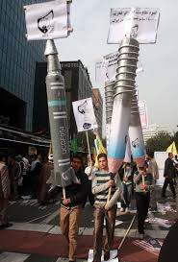
انواع نقشه های دشمن
فشار اقتصادی:
تحریم
جلوگیری از همکاری کشورها در زمینه اقتصادی
به ستوه آوردن ملت برای تسلیم کردن نظام
فشارروانی:
برای دلسرد کردن ملت ایران، نقاط قوت جمهوری اسلامی را که مایه اقتدار و تقویت است، نشان کرده اند ودر تبلیغات و برخوردها به عنوان نقطه چالش آفرین معرفی می کنند.
فشار عملی

Slide 22
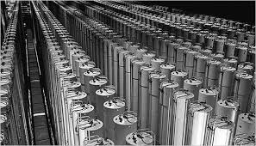
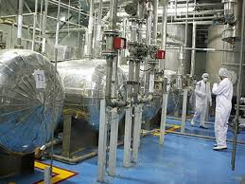
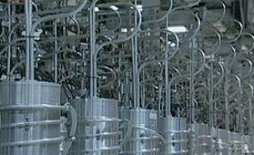
پیشرفت هسته ای، افتخار فن آوری و دانش هسته ای کشور

Slide 23
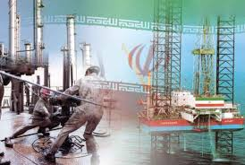
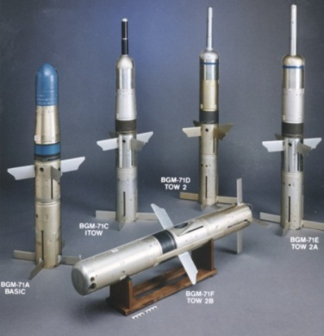
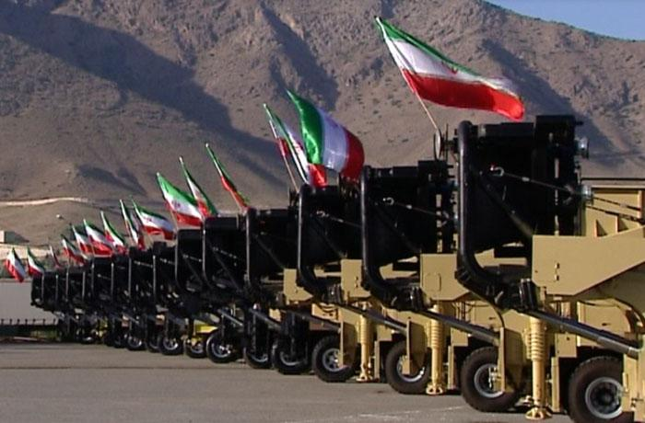
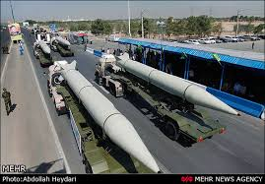
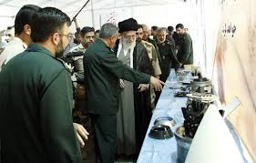
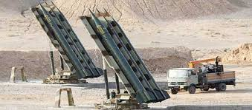
اقتدار موشکی موجب ایجاد امنیت است

Slide 24
دستور برجامی رهبری
سریعاً آمادگی لازم برای رسیدن به 190 هزار سو فعلا در چارچوب برجام

Slide 25
پیام رهبری به جوانان عرب
شما جوانان عرب، امروز ملت هایتان به شما امید بسته اند. خود را برای روزی که کشورهایتان از نعمت آزادی و استقلال بهره مند شوند، آماده کنید.
شما جوانان مسئولیت دارید این معادله باطل را از بین ببرید
عدم اتخاذ مواضع قاطعانه ومحکم در مقابل رژیم صهیونیستی، نزدیک شدن به دشمن و اتخاذ مواضع خصمانه در برابر برادران ،حکومت های عربی را به دشمنان ملت هایشان تبدیل کرده است
از شما جوانان می خواهم که سرشار از ابتکار، امید و تلاش باشید. آینده از آن شماست. به خدا تکیه و اعتماد کنید و از فراوانی دشمنان نهراسید چرا که کسانی که کفر ورزیده اند اهل مکر و فریب هستند.

Slide 26
